Slide 1






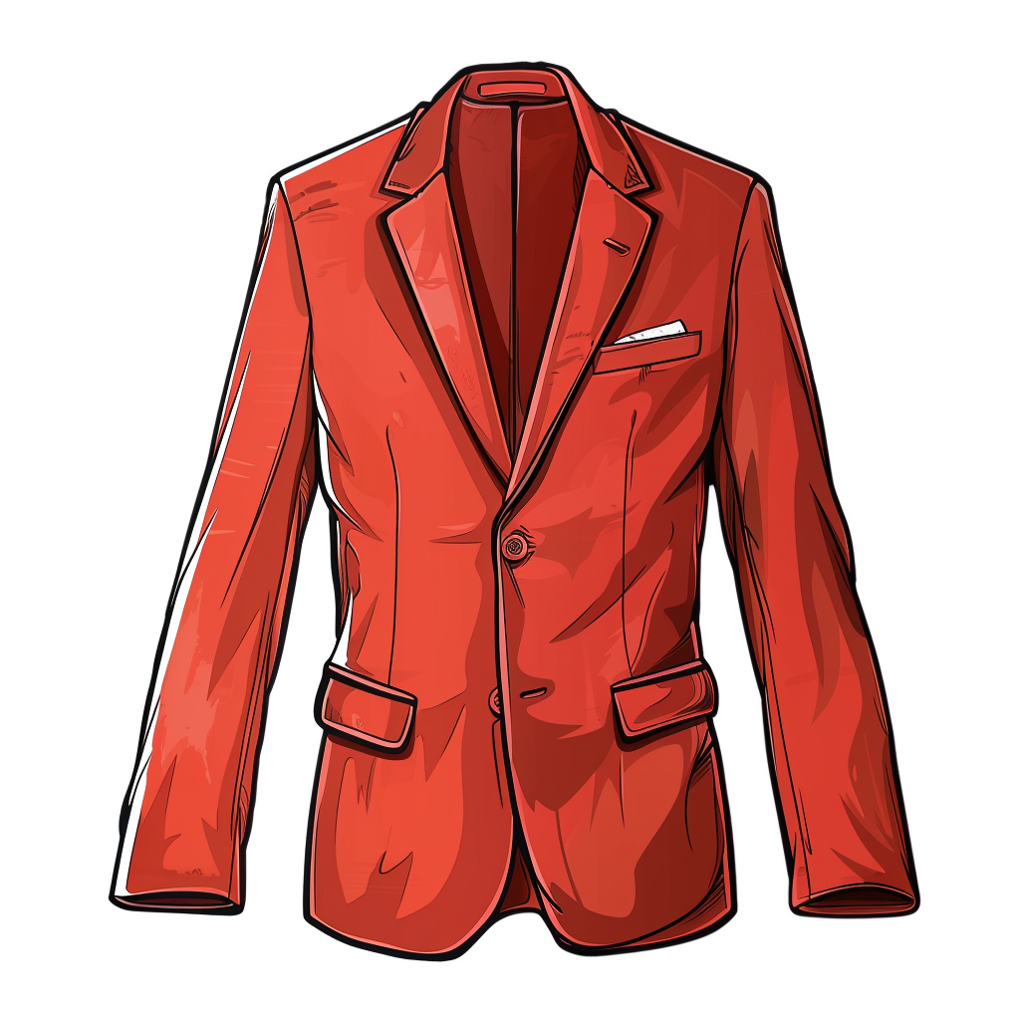


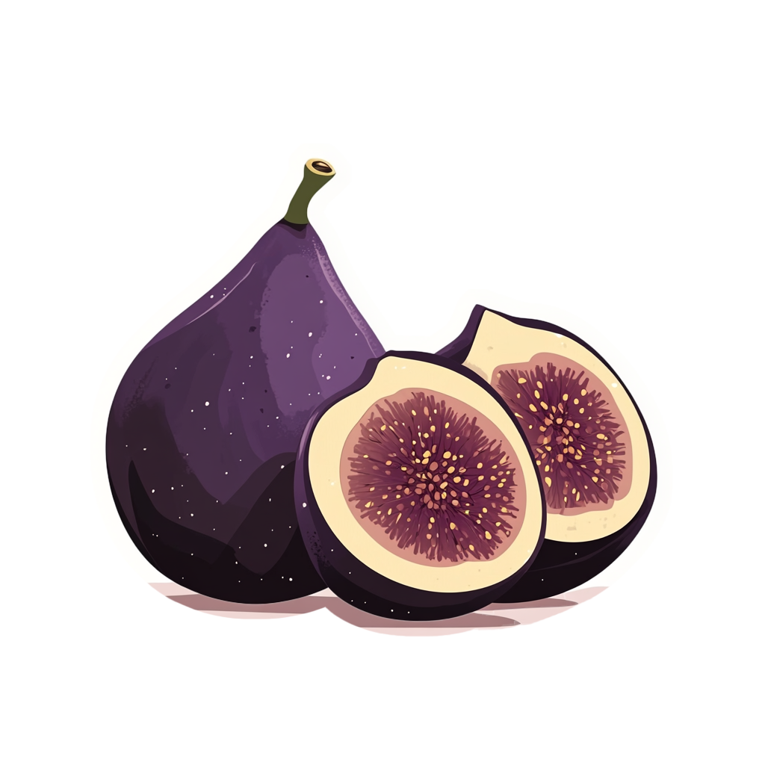
1. … - це екзотичний фрукт
2. Жені подарували пізнавальну…
3. Кожна … неповторна
4. У мами з'явився червоний …
5. Жора забув у школі ….
6. Тато купив дорогий …

